Slide 1





工业行业从业常识
贵州省初中学生实用技能
第3课 机械行业的岗位设置与从业要求
上海科技教育出版社

Slide 2
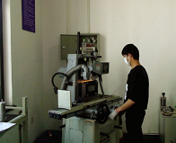
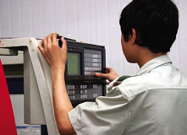
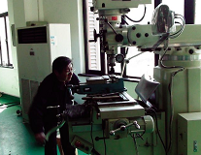
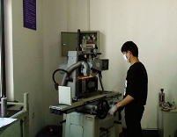
一、机械行业的主要
岗位设置
工业行业从业常识
贵州省初中学生实用技能
机床操作人员
1
利用各种机床进行零件加工的人员
机床操作人员一般可以细分为车工、铣工、刨工、镗工、磨工等多个工种
机床操作人员除了要具有一定的文化知识外，还应具备相应的岗位技能和专业知识；数控机床应用业已广泛，还要求机床操作人员掌握一定的计算机技术，还应会借助计算机辅助编程、机床维护及故障诊断等。
车工
数控机床操作人员
磨工
铣工

Slide 3
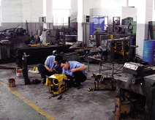
一、机械行业的主要
岗位设置
工业行业从业常识
贵州省初中学生实用技能
设备维修与安装
调试人员
2
设备维修人员从事厂内常规设备
的维护、修理和改造。
安装调试人员负责机床的安装与调试。
设备维修与安装调试人员应具有全面的技术和丰富的工作经验， 要求对设备的安装使用和维修等非常熟悉，能够通过维修或更换、安装新的零部件来维护设备的正常运行，为企业的生
产提供重要的支持。

Slide 4
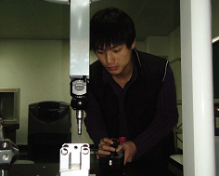
一、机械行业的主要
岗位设置
工业行业从业常识
贵州省初中学生实用技能
检验人员
3
检验人员负责检查和检验已加工的零件，判断它们是否符合图纸上的要求，即设计要求，实施加工产品的质量检查和质量控制工作。
检验人员需要具备多方面的技术知识和技能，首先必须熟知产品的工程图
纸及零件的质量要求（如各种尺寸配合公差、表面粗糙度等）、加工工艺、检验工艺方法；其次必须会正确使用测量工具和测量仪器。
在现代制造工业中，检验人员还应掌握传感测量技术和计算机等相关知识。

Slide 5
一、机械行业的主要
岗位设置
工业行业从业常识
贵州省初中学生实用技能
产品设计人员
4
产品设计人员要设计出符合市场需要的机械产品，必须掌握机械产品设计的基本专业知识与技能，熟悉机械产品的设计程序和基本技术要素，能用计算机进行零件的辅助设计；熟悉机械生产、通用机床设备、材料及工艺流程等。
其他岗位人员
5
机械行业的其他岗位还包括制订加工工艺和工时定额的工艺员、 工具、夹具、模具设计人员等。
他们一般都需要具有较强的综合专业知识和技能，较多的生产实践经验，他们的工作是为生产提供各种技术支持和保障。

Slide 6
二、从事机械行业的
一般要求
工业行业从业常识
贵州省初中学生实用技能
文化知识
对于最基本的机床操作工岗位，要求从业人员有一定的文化知识：一是要会识机械工程图，懂得图中符号意义；二是要有一定的计算能力，如能计算切削用量；三是读懂和理解相应的规章制度和安全操作事项、加工工艺等。
一般来说，从事机械行业需要经过职业院校的学习或其他相关专业的技术培训。
要从事机械行业中的一些职业，如车工、钳工、铣工、铸造工、焊工等还必须先通过培训与考核，获得由人力资源和社会保障部（原为“劳动和社会保障部”）核发的职业资格证书后，方可上岗。
专业技能
工作规范和规章制度是生产安全和产品质量的保证。无论是一名普通工人，还是技术能手，都必须遵守工作操作规程，时刻牢记安全第一、质量第一。
没有一项技能可以受用一辈子，唯有对新事物和新技术有不断探究的精神，通过学习，不断更新知识和掌握最新技能，才能应对不断变化的世界，保持自己的从业优势。
工
质量、 安全、 规范意识
钻研和学习能力

Slide 7
思考与实践
工业行业从业常识
贵州省初中学生实用技能
1
2
3
参观工厂，说说机械加工企业中设置了哪些岗位，它们的工作
内容分别是什么。
走访机械加工企业的人力资源主管，了解企业招聘中对各项工种的从业人员有什么要求，最低门槛是什么。
机床操作员与机械维修工的工作有什么区别？

